Slide 1
Аналитический отчет по итогам реализации муниципальной программы поддержки школ Кировского муниципального района Ленинградской области, показавших низкие образовательные результаты учащихся
«От организационно-педагогических решений к эффективным практикам» на 2019-2021 годы
МИМС
16.11.2021 года
Комитет образования администрации Кировского муниципального района Ленинградской области

Slide 2
В реализации проекта принимают участие 5 образовательных организаций Кировского муниципального района:
• МБОУ «Отрадненская средняя общеобразовательная школа №3»
• МКОУ «Синявинская средняя общеобразовательная школа»
• МКОУ «Назиевская средняя общеобразовательная школа»
• МКОУ «Шумская средняя общеобразовательная школа»
• МКОУ «Путиловская основная общеобразовательная школа»

Slide 3
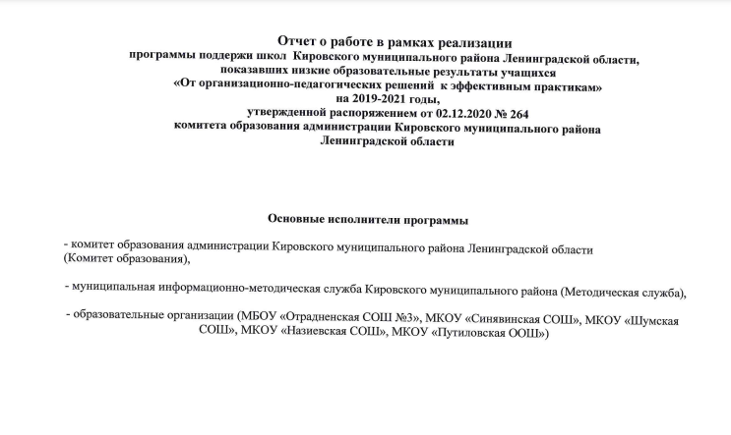
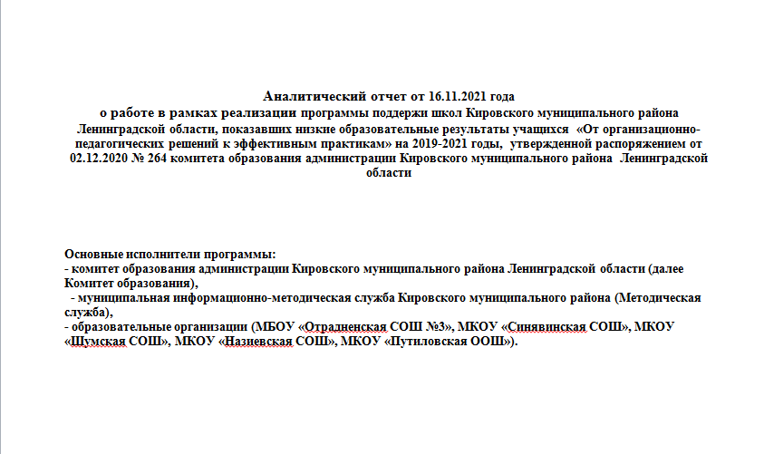
Отчет о работе в рамках реализации программы поддержи школ Кировского муниципального района Ленинградской области, показавших низкие образовательные результаты учащихся «От организационно-педагогических решений к эффективным практикам» на 2019-2021 годы
Ссылка на документ :https://k-edu.ru/%D1%81%D0%B8%D1%81%D1%82%D0%B5%D0%BC%D0%B0-%D1%80%D0%B0%D0%B1%D0%BE%D1%82%D1%8B-%D1%81%D0%BE-%D1%88%D0%BA%D0%BE%D0%BB%D0%B0%D0%BC%D0%B8-%D1%81-%D0%BD%D0%B8%D0%B7%D0%BA%D0%B8%D0%BC%D0%B8-%D0%BE%D0%B1%D1%80%D0%B0%D0%B7%D0%BE%D0%B2%D0%B0%D1%82%D0%B5%D0%BB%D1%8C%D0%BD%D1%8B%D0%BC%D0%B8-%D1%80%D0%B5%D0%B7%D1%83%D0%BB%D1%8C%D1%82%D0%B0%D1%82%D0%B0%D0%BC%D0%B8-%D0%B8-%D1%88%D0%BA%D0%BE%D0%BB%D0%B0%D0%BC%D0%B8-%D1%84%D1%83%D0%BD%D0%BA%D1%86%D0%B8%D0%BE%D0%BD%D0%B8%D1%80%D1%83%D1%8E%D1%89%D0%B8%D0%BC%D0%B8-%D0%B2

Slide 4
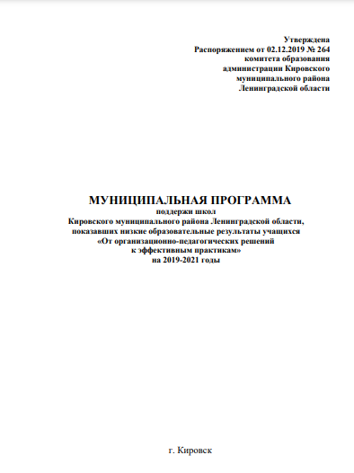
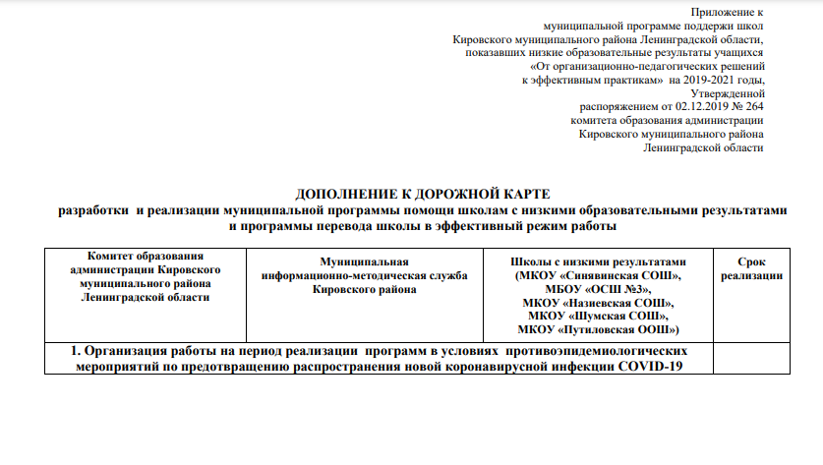
СИСТЕМА РАБОТЫ СО ШКОЛАМИ С НИЗКИМИ ОБРАЗОВАТЕЛЬНЫМИ РЕЗУЛЬТАТАМИ И ШКОЛАМИ, ФУНКЦИОНИРУЮЩИМИ В НЕБЛАГОПРИЯТНЫХ СОЦИАЛЬНЫХ УСЛОВИЯХ
Муниципальная программа поддержки школ Кировского муниципального района Ленинградской области, показавших низкие образовательные результаты учащихся
«От организационно-педагогических решений к эффективным практикам» на 2019-2021 годы, утв. Распоряжением от 02.12.2019 № 264 комитета образования администрации Кировского муниципального района Ленинградской области
Ссылка н электронный ресурс, где размещены рабочие материалы и документы, связанные с реализацией запланированных мер:
https://k-edu.ru/%D1%81%D0%B8%D1%81%D1%82%D0%B5%D0%BC%D0%B0-%D1%80%D0%B0%D0%B1%D0%BE%D1%82%D1%8B-%D1%81%D0%BE-%D1%88%D0%BA%D0%BE%D0%BB%D0%B0%D0%BC%D0%B8-%D1%81-%D0%BD%D0%B8%D0%B7%D0%BA%D0%B8%D0%BC%D0%B8-%D0%BE%D0%B1%D1%80%D0%B0%D0%B7%D0%BE%D0%B2%D0%B0%D1%82%D0%B5%D0%BB%D1%8C%D0%BD%D1%8B%D0%BC%D0%B8-%D1%80%D0%B5%D0%B7%D1%83%D0%BB%D1%8C%D1%82%D0%B0%D1%82%D0%B0%D0%BC%D0%B8-%D0%B8-%D1%88%D0%BA%D0%BE%D0%BB%D0%B0%D0%BC%D0%B8-%D1%84%D1%83%D0%BD%D0%BA%D1%86%D0%B8%D0%BE%D0%BD%D0%B8%D1%80%D1%83%D1%8E%D1%89%D0%B8%D0%BC%D0%B8-%D0%B2

Slide 5
Мероприятия, через которые решались задачи программы:
Развитие сетевого взаимодействия и партнерства (заключение договоров и соглашений).
Группы школ партнеров:
МКОУ «Путиловская ООШ» - МКОУ «Приладожская СОШ» (договор от 02.09.2021 года);
МКОУ «Синявинская СОШ» - МБОУ «Шлиссельбургская СОШ № 1 с углубленным изучением отдельных предметов»;
МКОУ «Шумская СОШ» - МБОУ «Шлиссельбургская СОШ № 1 с углубленным изучением отдельных предметов»;
МБОУ «Отрадненская СОШ №3» - МКОУ «Отрадненская СОШ №2»;
МКОУ «Назиевская СОШ» - МБОУ «Кировская СОШ №2 имени матроса, погибшего на АПЛ «Курск», Витченко Сергея Александровича»

Slide 6
Мероприятия, через которые решались задачи программы:
Инновационный проект общего дела в образовательных организациях Кировского муниципального района
Практический этап проекта командной модели управления внедрением и использованием новых форм организации учебной деятельности и методов преподавания
Ликвидация профессиональных дефицитов педагогов, влияющих на качество образовательных результатов.
5 открытых мероприятий
в рамках реализации сетевого наставничества во взаимодействии школ
19 уроков/технологий
неформальное повышение квалификации (размещение передового опыта в открытом доступе)
Диссеминация передового педагогического опыта, увеличение доли самопрезентации опыта, преодоление дефицита социально-профессиональной открытости педагогов

Slide 7
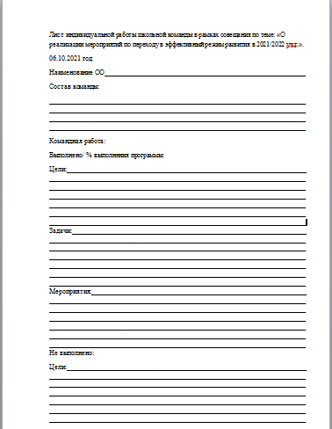
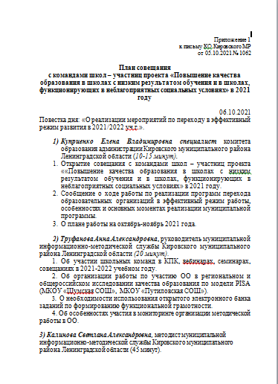
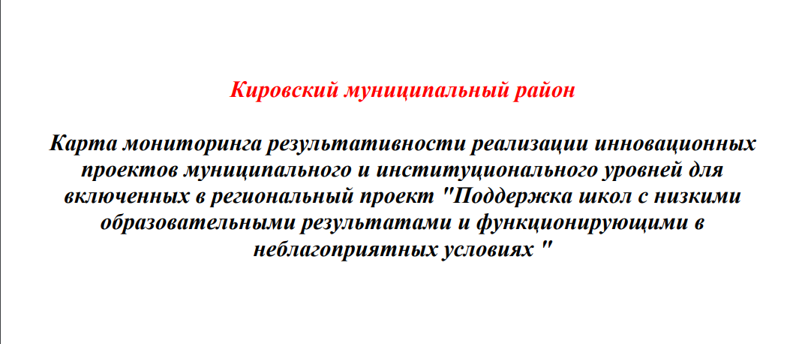
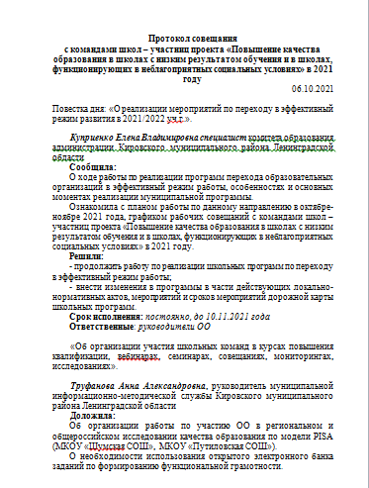
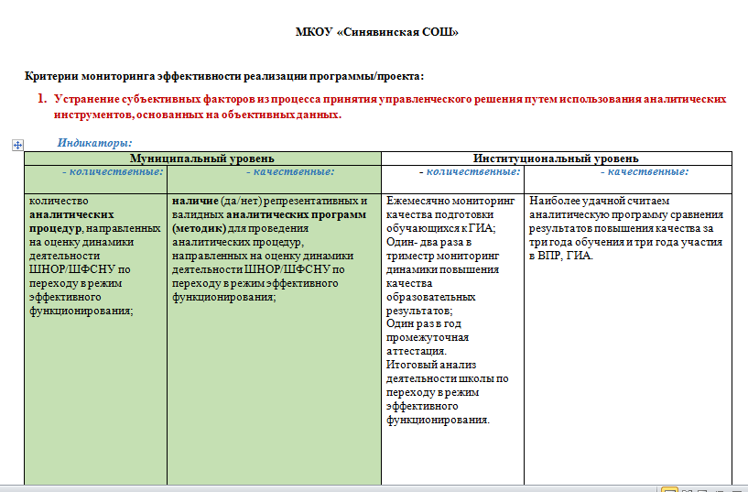
Мероприятия, через которые решались задачи программы:
Мониторинг результативности реализации инновационных проектов муниципального и институционального уровней включенных в региональный проект "Поддержка школ с низкими образовательными результатами и функционирующими в неблагоприятных условиях ", с целью выявление проблемных областей для дальнейшей проработки

Slide 8
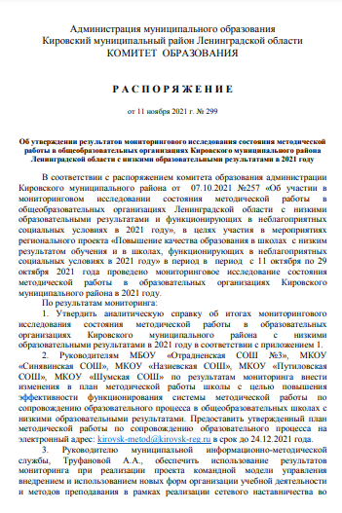
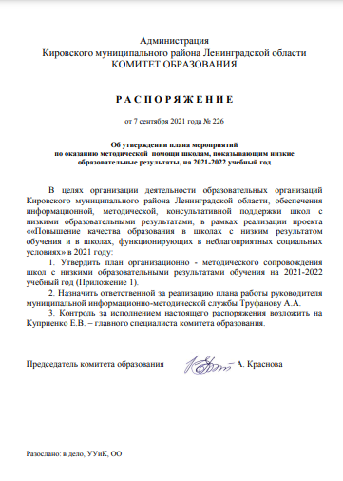
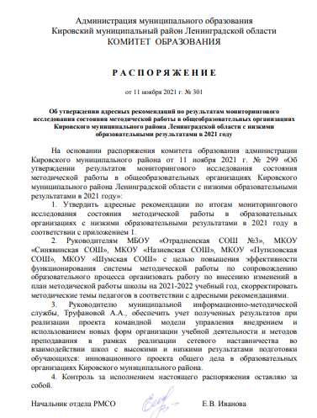
Мероприятия, через которые решались задачи программы:
Оперативная информационная и методическая помощь в решении актуальных управленческих и педагогических задач:
План мероприятий по оказанию методической помощи школам, показывающим низкие образовательные результаты, на 2021-2022 учебный год
Мониторинг профессиональных дефицитов педагогов по вопросам использования новых форм организации образовательного процесса и методов обучения;
Утверждение адресных рекомендаций по результатам мониторинга профессиональных дефицитов педагогов
Мониторинговое исследование состояния методической работы в общеобразовательных организациях;
Утверждение адресных рекомендаций по результатам мониторингового исследования состояния методической работы в ОО с низкими образовательными результатами в 2021 году;

Slide 9
Задачи,
которые определены школами в октябре 2021!
Повышение качества кадрового состава (привлечение, развитие);
Поиск и привлечение социальных партнеров (спонсоров), грантов;
Совершенствование методической работы, через активное использование имеющихся ресурсов школ, использование внутришкольного и межорганизационного формата непрерывного обучения руководителей и педагогов;
Введение ставок узких специалистов (логопеда, дефектолога и др.);
Повышение педагогической грамотности родительской общественности в вопросах психолого-педагогического обследования обучающихся с целью определения их образовательного маршрута;
Реализация эффективных практик социально-психологической поддержки разных категорий обучающихся, в том числе одаренных.

Slide 10
Наши ресурсы!
Недостатки: не во всех школах разработаны индивидуальные образовательные маршруты для высоко мотивированных и одаренных обучающихся;
Решение: (план мероприятий по оказанию методической помощи школам, показывающим низкие образовательные результаты, на 2021-2022 учебный год)
Мастер-классы, представление и обсуждение опыта использования ИОМ обучающихся, как инструмента достижения качественных образовательных результатов, в том числе обучающихся с ОВЗ, мотивированных и одаренных обучающихся;
Ликвидация профессиональных дефицитов педагогов, влияющих на качество образовательных результатов. Диссеминация – трансляция идей,
методов осуществления, продуктов и (или) результатов опыта инновационной деятельности педагогов.

Slide 11
Возможные административные пути решения!
Недостатки: Оптимальность состава школьных команд сопровождения детей находящихся в трудной жизненной ситуации или в конфликте с законом недостаточная;
Недостаточность специалистов психолого-педагогического сопровождения в муниципальной системе образования для реализации задач по сопровождению перехода ШНОР/ШФСНУ в режим эффективного функционирования;- 9 ставок психологов, дефектологов, логопедов (по результатам заполнения мониторинговых карт школами)
Решение: Выписка из протокола совещания с командами школ – участниц проекта «Повышение качества образования в школах с низким результатом обучения и в школах, функционирующих в неблагоприятных социальных условиях» в 2021 году 06.10.2021
- предоставить информацию в комитет образования администрации Кировского муниципального района ЛО, о необходимости введения в штатное расписание школы специалистов, исходя из подтвержденных данных по обучающимся с ОВЗ.
Поиск путей решения на муниципальном уровне

Slide 12
Готовность к развитию!
Основным достижение и показателем эффективности реализации муниципальной программы считаем, то что ни одна школа Кировского муниципального района не попала в список школ с необъективными результатами ВПР в 2021 году.
Четко ставим задачи!
Делегируем ответственность за результат!
МИМС
Комитет образования администрации Кировского муниципального района Ленинградской

